Slide 1

Формирование и уточнение списков избирателей

Slide 2
Нормативная база
Постановление ЦИК России от 01.07.2021 № 13/108-8 «Об Инструкции по составлению, уточнению и использованию списков избирателей на выборах депутатов ГосДумы РФ…»
Постановление ИКСО от 30.07.2021 № 29/196 «О форме списка избирателей при проведении выборов…»

Slide 3
Активное избирательное право
В список включаются избиратели с местом жительства на конкретном участке. Все они обладают активным правом в данном округе.
Также по ГосДуме в федеральном округе:
  Если МИ
Также по ГосДуме в одномандатном округе:
  если МИ + временная регистрация на территории округа > 3 месяцев

Slide 4
Активное избирательное право
Также по ЗССО в едином округе:
  если МИ + постоянная регистрация на территории Свердловской области
  если МИ + нет постоянной регистрации + временная регистрация на территории Свердловской области > 3 месяцев
Также по ЗССО в одномандатном округе:
  если МИ + регистрация на территории округа
  если МИ + нет постоянной регистрации + временная регистрация на территории округа > 3 месяцев

Slide 5
Однократность включения в список
Список формируется на все кампании один
Исключение по мобильному избирателю из списка общее
При желании голосовать исключенного избирателя:
  Проверка подачи заявления о голосовании по месту нахождения
  Если заявление не подавалось по каким-то выборам, то включается в дополнительный список
  Для местных выборов включается в допсписок без проверки

Slide 6
Принципы формирования списков
В территориальной комиссии
  Список составляется по каждому участку при помощи ГАС Выборы»
В участковой комиссии
  В местах временного пребывания
  На участках, где голосуют военные

Slide 7
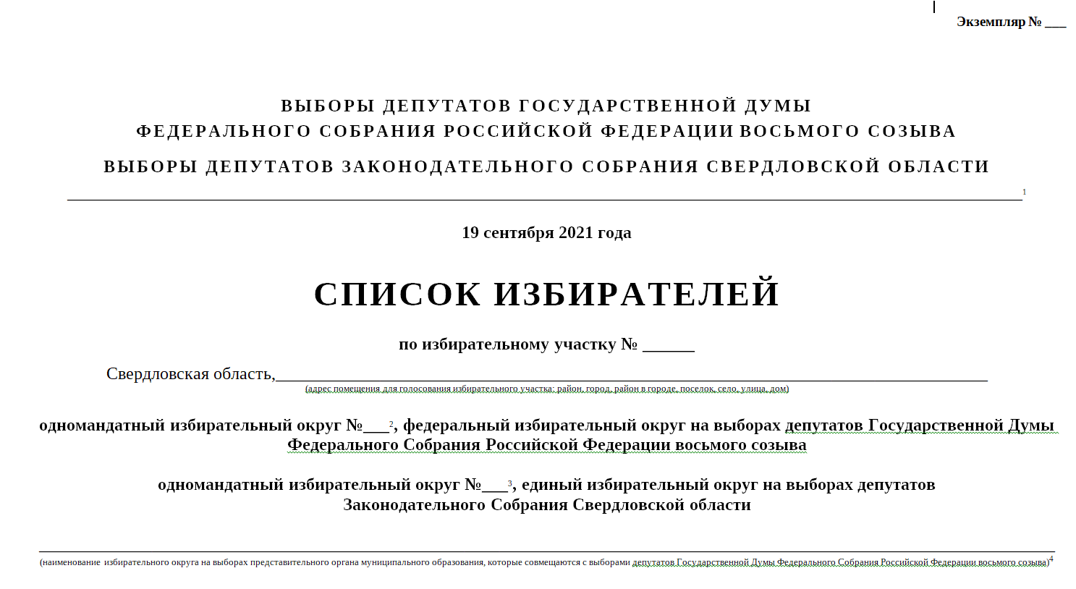
Состав списка
Титульный лист
Вкладные листы
Последний лист
Дополнительно:
  Титульные листы книг
  Вкладные листы
  Книга мобильного избирателя

Slide 8
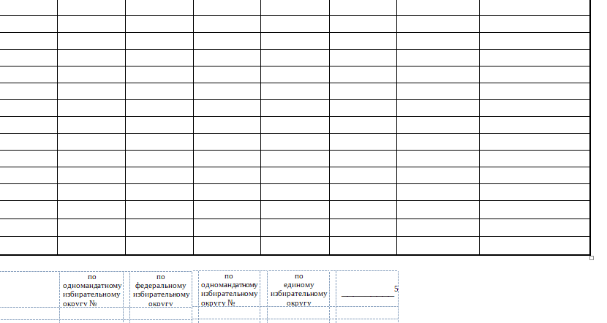
Формирование списка в ТИК
Уточнение списков по 7 сентября включительно
  Сведения от главы местной администрации
  Сведения от командиров воинских частей
Заверение списка в ТИК
  Подписи председателя и секретаря
  Дата и печать
Передача списков в УИК (до 8 сентября)
Подпись 1 Иванов И.И.
Подпись 2 Петрова П.П.
07 сентября 2021 года

Slide 9
Уточнение списка в УИК до дней голосования
Уточнение ведется, начиная с 8 сентября
  Официальные документы органов:
  ИКСО, ТИК
  Глава местной администрации
  ОВМ, военкомат, суд
  Руководитель организации в месте временного пребывания
Заявления и обращения избирателей
Сведения мобильного избирателя
Заявления о голосовании в местах временного пребывания

Slide 10

Мобильный избиратель
Книга включенных в список
Реестр на исключение
Реестр неучтенных заявлений
Для ГосДумы и для ЗССО разные!

Slide 11
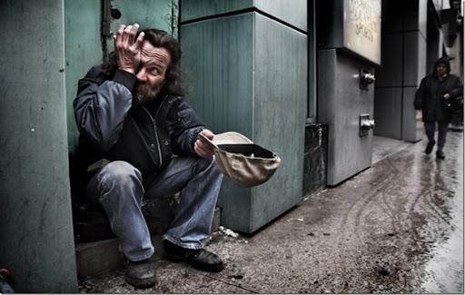
Работа с гражданами без места жительства
Определен перечень УИК
Ведется общий реестр в ИКСО
Порядок взаимодействия
определен в постановлении ИКСО

Slide 12
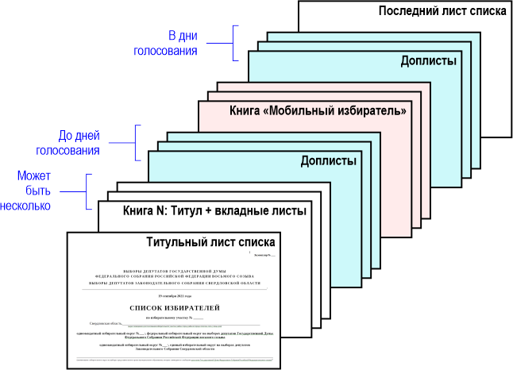
Общий состав книги

